Slide 1
Эволюция английского четырехстопного ямба в XVII веке
Екатерина Дмитриева
7 ноября 2024

Slide 2
Конец XVI – начало XVII века

Slide 3
«Зрелый» XVII век

Slide 4
Конец XVII века

Slide 5
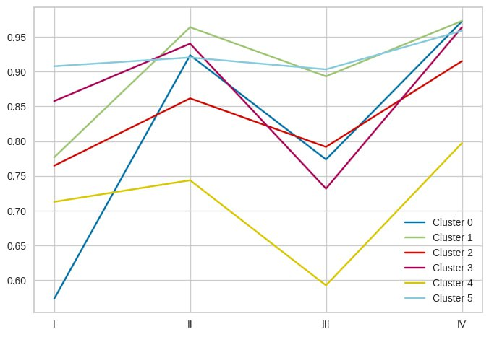
Кластерный анализ

Slide 6
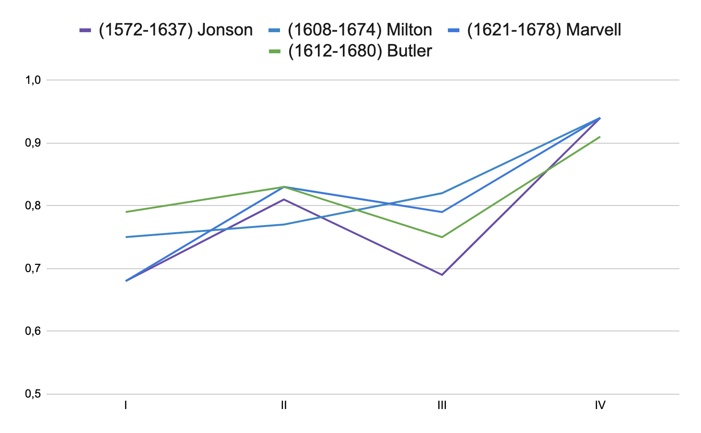
Ранее известные результаты

Slide 7
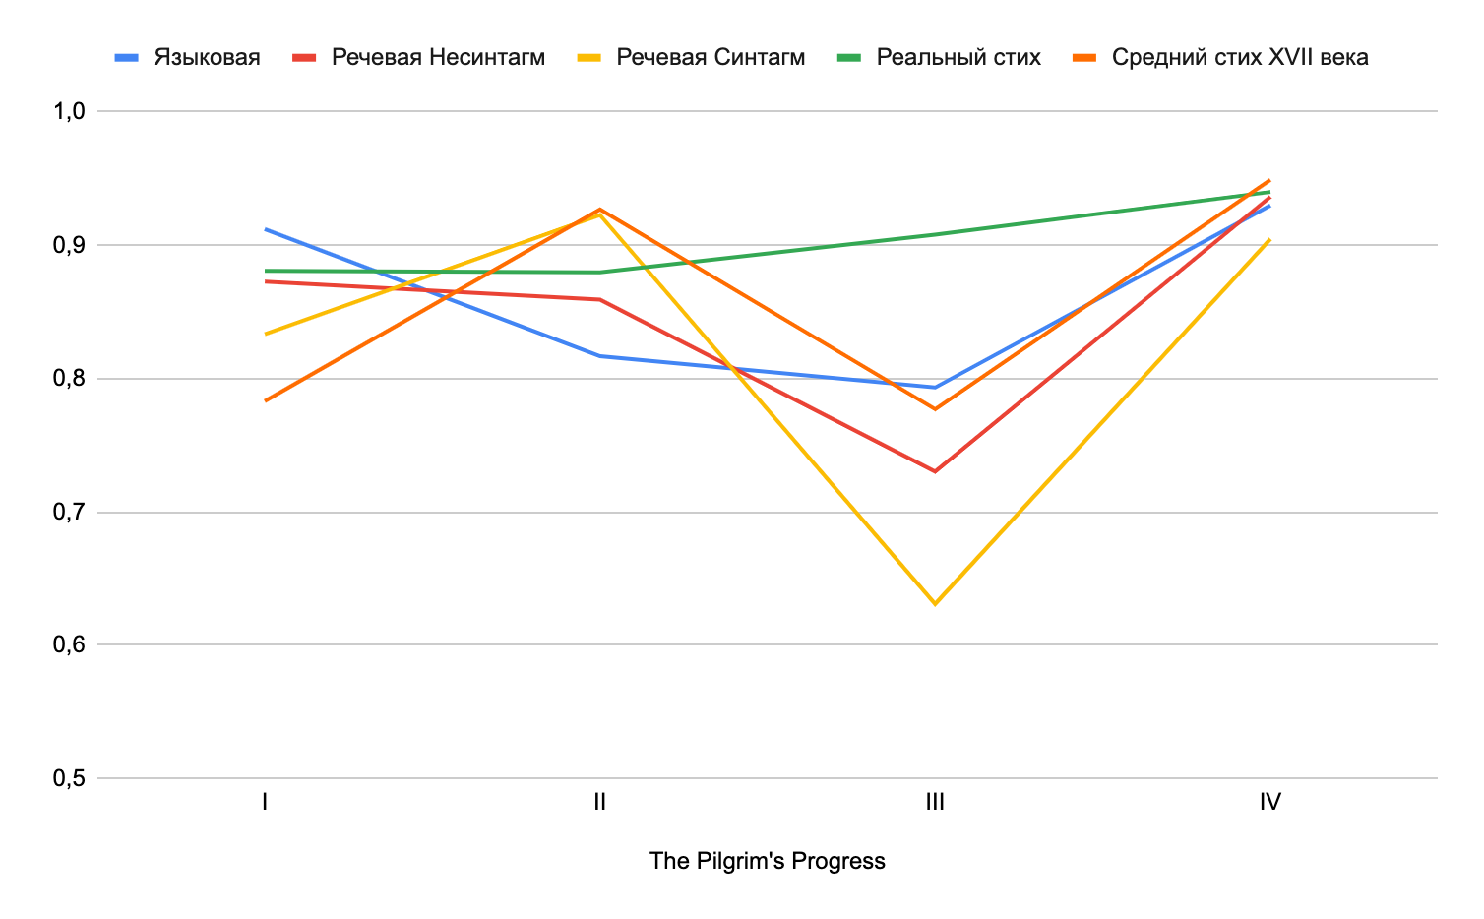
Модели по The Pilgrim’s Progress (1678)

Slide 8
Спасибо за внимание!

